Slide 1
No necesitas AKS! Container Apps está aquí!

Slide 3
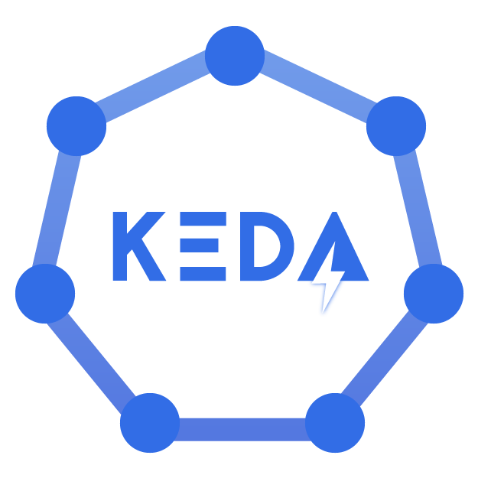


Principal SRE
Microsoft MVP
CNCF Ambassador
KEDA Maintainer

Slide 4
¡Hola! Azure Container Apps
Azure Container Apps vs…
KEDA & Dapr
Demo

Slide 5

¡Hola! Azure Container Apps
¡Un momento!
¿Qué narices pasa con AKS?
Complejo de aprender
Extremadamente potente
Ecosistema enorme…
¿Lo necesitas realmente?

Slide 6
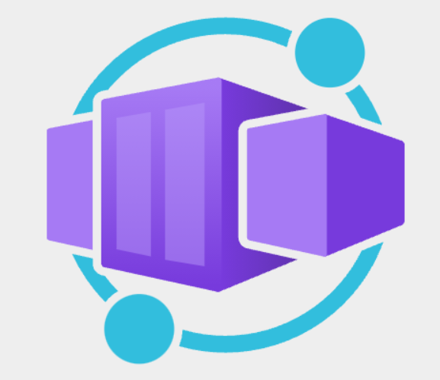
¡Hola! Azure Container Apps
Servicio serverless para ejecutar contenedores
Soporta APIs/Webs, aplicaciones basadas por eventos, microservicios y aplicaciones batch

Slide 7
¡Hola! Azure Container Apps
Servicio pensado para ejecutar aplicaciones distribuídas en varios contenedores
Soporta aplicaciones event-driven
Soporta traffic splitting y service discovery
Basada en Kubernetes, soporta escalado a 0 (con KEDA) y ofrece Dapr de forma automática
NO ofrece acceso a la API de Kubernetes

Slide 8


Slide 9
Azure Container Apps vs… Azure App Services
Es la opción ideal para desplegar contenedores de APIs/Webs
Soporta escalado por HTTP
No es la solución ideal para microservicios

Slide 10
Azure Container Apps vs… Azure Container Instances
Ideales para poner en marcha un contenedor de forma rápida y sencilla
Ideales para pruebas/tests
No soportan escalado, load balancing, certificados,…
Ideales como building blocks para escenarios más complejos (p.ej. Nodos virtuales en AKS)

Slide 11
Azure Container Apps vs… Azure Kubernetes Service
Servicio PaaS que ofrece un Kubernetes manejado
Ideales en aquellos escenarios en que sea necesario el uso de un Kubernetes “completo”
Permite escenarios avanzados para los cuales Container Apps no está optimizado (tales como workloads stateful p. ej.)

Slide 12
Azure Container Apps vs… Azure Functions
Servicio FaaS que puede ejecutar contenedores
Optimizado para aplicaciones event-driven
Comparte muchas características con Container Apps, pero está más enfocada a paradigma FaaS (ejecuciones efímeras basadas en eventos)

Slide 13
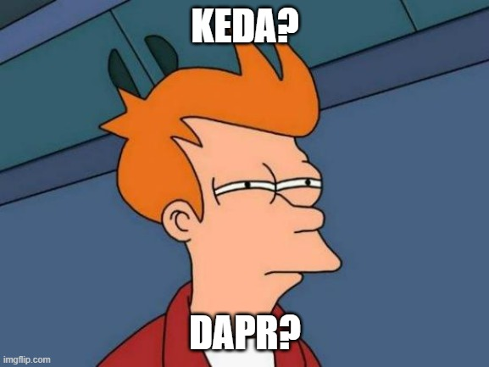

Slide 14
DAPR
Framework para el desarrollo de aplicaciones distribuídas
Ofrece una serie de abstracciones (basadas en HTTP) sobre distintos aspectos como…
Pub/sub
Manejo de estado
Actores
Manejo de secretos
…

Slide 15
KEDA
Autoescalador basado en métricas externas
Escalar en base CPU/Mem no siempre es la mejor opción
Es capaz de autoescalar a 0
Netcoreconf - Orders Portal

Slide 16
DEMO

